Slide 1
Мошнина Р.Ш. – заведующий кафедрой общеобразовательных дисциплин АСОУ, к.п.н., профессор
проф. Мошнина Р.Ш.
«Комплексная организация внеурочной деятельности по обновленному ФГОС НОО»

Slide 2
Приказ Минпросвещения России от 31.05.2021 № 286
«Об утверждении федерального государственного образовательного стандарта начального общего образования»
Приказ вступает в силу с 1 сентября 2022 года.
Прием на обучение в первые классы по образовательным программам начальной школы, разработанным на основе обновленных стандартов, будет осуществляться с 1 сентября 2022 года

Slide 3
ФГОС НОО 2021
Не является новым образовательным стандартом
Это обновленный государственный образовательный стандарт образца 2009 года
Обновленный стандарт построен на той же методологической основе – системно-деятельностном подходе
Обновленный стандарт дополнен содержанием НОО
Обновленный стандарт содержит детализированные планируемые результаты освоения программы НОО

Slide 4
Цели обновления
ФГОС НОО
Обеспечение единого образовательного пространства РФ
Обеспечение лидирующих позиций России в области фундаментального математического образования, физики, химии, биологии, технических наук, гуманитарных и социальных дисциплин
Повышение роли школы в воспитании молодежи как ответственных граждан России на основе традиционных российских духовно-нравственных и культурно-исторических ценностей, а также в профилактике экстремизма и радикальной идеологии
Повышение качества преподавания русского языка, литературы, отечественной истории, основ светской этики, традиционных религий
Сохранение глубины и фундаментальности отечественного образования

Slide 5
Структура ФГОС НОО 2021 не изменилась
общие положения,
требования к структуре программы начального общего образования,
требования к условиям реализации программы начального общего образования,
требования к результатам освоения программы начального общего образования

Slide 6
Требования к рабочим программам внеурочной деятельности в обновленном ФГОС НОО
ФГОС НОО 2009 16. … Содержательный раздел основной образовательной программы начального общего образования включает следующие программы: | ФГОС НОО 2021 31. Содержательный раздел программы начального общего образования включает следующие программы
программу формирования универсальных учебных действий у обучающихся при получении начального общего образования; программы отдельных учебных предметов, курсов и курсов внеурочной деятельности; рабочую программу воспитания (в редакции, введенной в действие с 8 января 2021 года приказом Минпросвещения России от 11 декабря 2020 года N 712.); программу формирования экологической культуры, здорового и безопасного образа жизни; программу коррекционной работы. | рабочие программы учебных предметов, учебных курсов (в том числе внеурочной деятельности), учебных модулей; программу формирования универсальных учебных действий у обучающихся; рабочую программу воспитания.

Slide 7
Требования к рабочим программам внеурочной деятельности в обновленном ФГОС НОО
31.1. Рабочие программы учебных предметов, учебных курсов (в том числе внеурочной деятельности), учебных модулей должны обеспечивать достижение планируемых результатов освоения программы начального общего образования и разрабатываться на основе требований ФГОС к результатам освоения программы начального общего образования.

Slide 8
«Требования к результатам освоения основной образовательной программы начального общего образования»
Деятельностная форма представления результатов по предметам по каждому году обучения
Формулировка результатов в соответствии с программными документами в области социально-экономического развития страны
Предъявление требований к результатам в соответствии с гарантируемым минимумом содержания
Учет отечественной и мировой практики оценки достижения планируемых результатов как показателя качества общего образования (ВПР, ЕГЭ, ОГЭ)
Усиление акцентов на результаты изучения на современном уровне явлений и процессов в современной России и мире в целом

Slide 9
Личностные результаты
представлены в контексте целей и задач программы воспитания.
Для каждого направления воспитательной деятельности в ФГОС прописаны личностные образовательные результаты:
гражданско-патриотическое (5)
духовно-нравственное (3)
эстетическое (3)
воспитание ценности научного познания (3)
физическое. (5) Формирование культуры здоровья и эмоционального благополучия
трудовое (5)
экологическое (5)
изменения связаны с майскими указами Президента РФ 2018 года: «необходимо обеспечить воспитание гармонично развитой и социально ответственной личности на основе духовно-нравственных ценностей народов Российской Федерации, исторических и национально-культурных традиций».

Slide 10
Метапредметные результаты
Познавательные универсальные учебные действия
Базовые логические (5)
Базовые исследовательские (6)
Работа с информацией (6)
Коммуникативные универсальные учебные действия
Общение (8)
Совместная деятельность (4)
Регулятивные универсальные учебные действия
Самоорганизация (2)
Самоконтроль (2)

Slide 11
Планируемые результаты освоения ООП НОО
Достижение планируемых результатов
В урочной деятельности
Во внеурочной деятельности
УУД
УУД
Предметные результаты
Личностные результаты
Предметные результаты
Личностные результаты

Slide 12
Требования к рабочим программам внеурочной деятельности в обновленном ФГОС НОО
Рабочие программы учебных предметов, учебных курсов (в том числе внеурочной деятельности), учебных модулей должны включать:
содержание учебного предмета, учебного курса (в том числе внеурочной деятельности), учебного модуля;
планируемые результаты освоения учебного предмета, учебного курса (в том числе внеурочной деятельности), учебного модуля;
тематическое планирование с указанием количества академических часов, отводимых на освоение каждой темы учебного предмета, учебного курса (в том числе внеурочной деятельности), учебного модуля

Slide 13
Объем внеурочной деятельности
План внеурочной деятельности определяет формы организации и объём внеурочной деятельности для обучающихся при освоении ими программы начального общего образования (до 1320 академических часов за четыре года обучения) с учётом образовательных потребностей и интересов обучающихся, запросов родителей (законных представителей) несовершеннолетних обучающихся, возможностей образовательной организации

Slide 14
Требования к рабочим программам внеурочной деятельности в ПООП по обновленному ФГОС НОО
Внеурочная деятельность в соответствии с требованиями ФГОС НОО направлена на достижение планируемых результатов освоения программы начального общего образования с учётом выбора участниками образовательных отношений учебных курсов внеурочной деятельности из перечня, предлагаемого образовательной организацией.
Содержание данных занятий должно формироваться с учётом пожеланий обучающихся и их родителей (законных представителей) и осуществляться посредством различных форм организации, отличных от урочной системы обучения, таких как экскурсии, хоровые студии, секции, круглые столы, конференции, олимпиады, конкурсы, соревнования, спортивные клубы, общественно полезные практики и т. д.

Slide 15
Формы организации внеурочной деятельности внеурочной деятельности
- викторины
- олимпиады
- КВН
-конкурсы
УУД
кружок
клуб
студия
секция
- мастерская
знания
исследовательская, проектная, творческая, трудовая деятельность, социальные практики, экскурсии, экспедиции
утренники
тематические вечера
фестивали
ценностные
отношения
опыт применения

Slide 16
Основные задачи организации внеурочной деятельности в ПООП НОО
1) поддержка учебной деятельности обучающихся в достижении планируемых результатов освоения программы начального общего образования;
2) совершенствование навыков общения со сверстниками и коммуникативных умений в разновозрастной школьной среде;
3) формирование навыков организации своей жизнедеятельности с учетом правил безопасного образа жизни;
4) повышение общей культуры обучающихся, углубление их интереса к познавательной и проектно-исследовательской деятельности с учетом возрастных и индивидуальных особенностей участников;
5) развитие навыков совместной деятельности со сверстниками, становление качеств, обеспечивающих успешность участия в коллективном труде: умение договариваться, подчиняться, руководить, проявлять инициативу, ответственность; становление умений командной работы;
6) поддержка детских объединений, формирование умений ученического самоуправления;
7) формирование культуры поведения в информационной среде.

Slide 17
Возможные направления внеурочной деятельности и их содержательное наполнение ПООП НОО
1. Спортивно-оздоровительная деятельность направлена на физическое развитие школьника, углубление знаний об организации жизни и деятельности с учетом соблюдения правил
здорового безопасного образа жизни.
2. Проектно-исследовательская деятельность организуется как углубленное изучение учебных предметов в процессе совместной деятельности по выполнению проектов.
3. Коммуникативная деятельность направлена на совершенствование функциональной коммуникативной грамотности, культуры диалогического общения и словесного творчества.
4. Художественно-эстетическая творческая деятельность организуется как система разнообразных творческих мастерских по развитию художественного творчества, способности к импровизации, драматизации, выразительному чтению, а также становлению умений участвовать в театрализованной деятельности.
5. Информационная культура предполагает учебные курсы в рамках внеурочной деятельности, которые формируют представления младших школьников о разнообразных современных информационных средствах и навыки выполнения разных видов работ на компьютере.
6. Интеллектуальные марафоны — система интеллектуальных соревновательных мероприятий, которые призваны развивать общую культуру и эрудицию обучающегося, его познавательные интересу и способности к самообразованию.
7. «Учение с увлечением!» включает систему занятий в зоне ближайшего развития, когда учитель непосредственно помогает обучающемуся преодолеть трудности, возникшие при изучении разных предметов.

Slide 18






Slide 19
Авторский коллектив серии «Учение с увлечением» издательства «Планета»
Р.Ш. Мошнина «Комплексная программа внеурочной деятельности» 1 –4 класс.
Р.Ш. Мошнина Методическое обеспечение «Комплексной программы внеурочной деятельности» 1 – 4 класс.
Т.П. Хиленко Коммуникативное направление внеурочной деятельности младших школьников. 1 -4 класс. Тетрадь 1. Академия премудрости
С.Г. Батырева Художественно-эстетическое направление внеурочной деятельности младших школьников. 1 – 4 класс. Тетрадь 2. Творческая мастерская.
Г.С. Кузьмина Проектно-исследовательское направление внеурочной деятельности младших школьников. 1 - 4 класс. Тетрадь 3. Проектирование.
В.Ф. Красноперова Спортивно-оздоровительное направление внеурочной деятельности младших школьников. 1 – 4 класс. Тетрадь 4. Здравландия.

Slide 20
Циклограмма внеурочной деятельности в начальной школе
1 класс | 2 класс | 3 класс | 4 класс
Давайте знакомиться | Это – Я | Я и мир | Я – человек
Моя семья | Друзья и близкие | Я и люди | Я – гражданин
Наша школа | Правила школьной жизни | Наши успехи | Я – ученик
Люди вокруг | Мои разные роли | Мир профессий | Кем быть? Каким быть?

Slide 21
План внеурочной деятельности по комплексной программе
Направления внеурочной деятельности | Компоненты комплексной программы внеурочной деятельности | Формы внеурочной деятельности | Направления внеурочной деятельности |  |  |  |  | Количество часов
1. Коммуникативная деятельность | Академия премудрости | клуб |  |  |  |  |  | 2
2. Художественно-эстетическая творческая деятельность | Творческая мастерская | мастерская |  |  |  |  |  | 2
3. Проектно-исследовательская деятельность | Проектирование | проект |  |  |  |  |  | 2
4. Спортивно-оздоровительная деятельность | Здравландия | студия |  |  |  |  |  | 2
 | Резерв времени | индивиду-альные консультации |  |  |  |  |  | 2

Slide 22
Художественно-эстетическая творческая деятельность
Понятие общей культуры включает овладение нравственно-этическим и художественно-эстетическим опытом, а также опытом межличностного общения и социального взаимодействия.

Slide 23
Художественно-эстетическая творческая деятельность
Творческая мастерская
Мастерская – форма добровольного объединения детей для занятий творческой деятельностью. Учитель выступает в роли мастера.
(автопортрет, создание плаката «Мы - товарищи», письмо однокласснику, портрет мамы, рассказ в рисунках о своём имени, портрет любимого героя, пригласительные билеты к праздникам и концерту…)

Slide 24
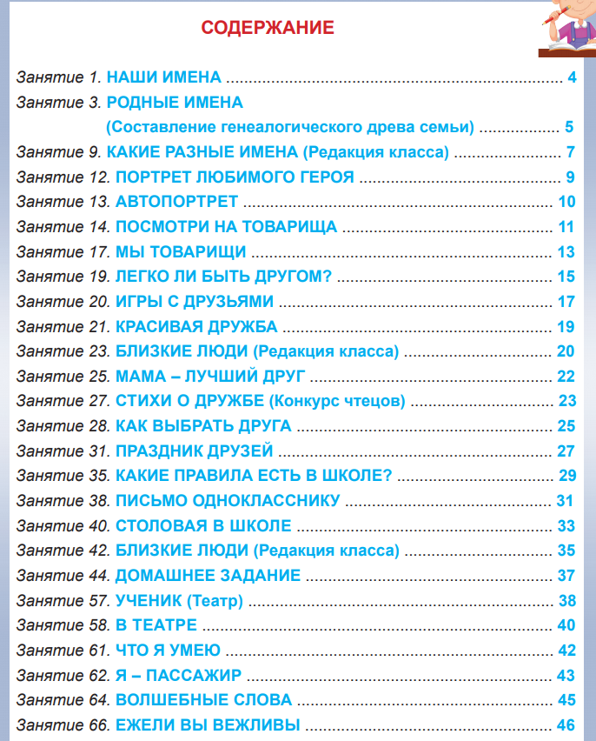
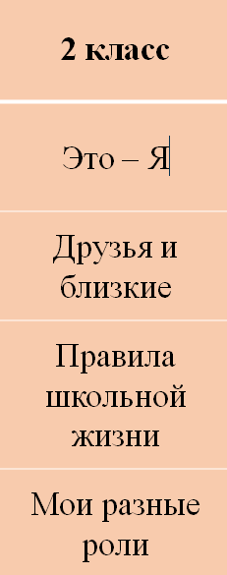
Содержание внеурочной деятельности во 2 классе

Slide 25

Содержание внеурочной деятельности во 2 классе

Slide 26
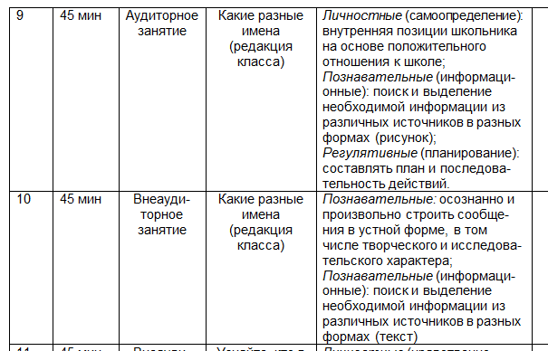
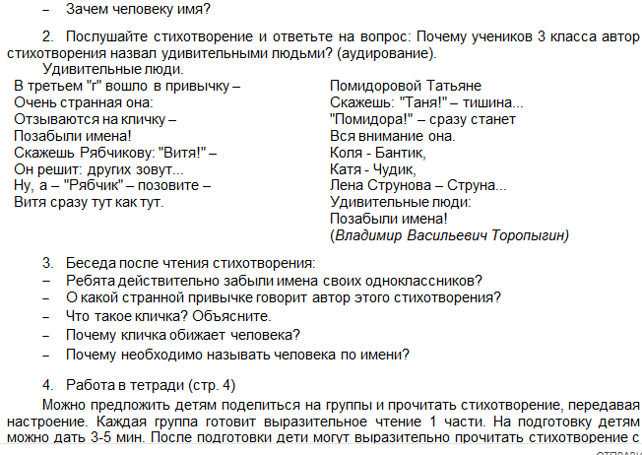
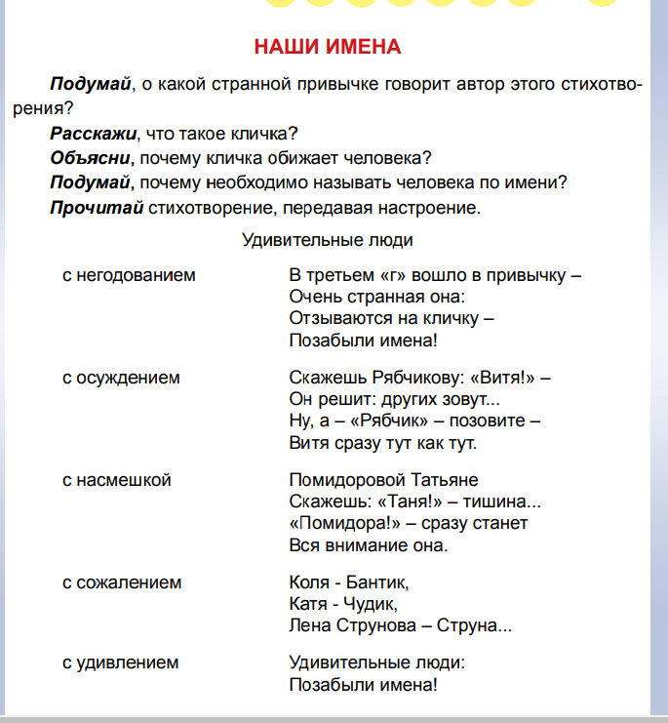
Это я аудиторное занятие
(1 четверть)

Slide 27
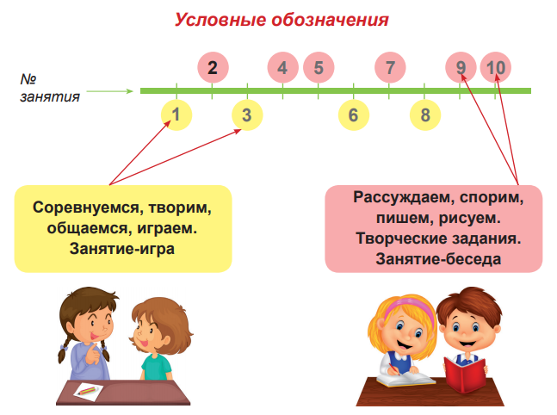
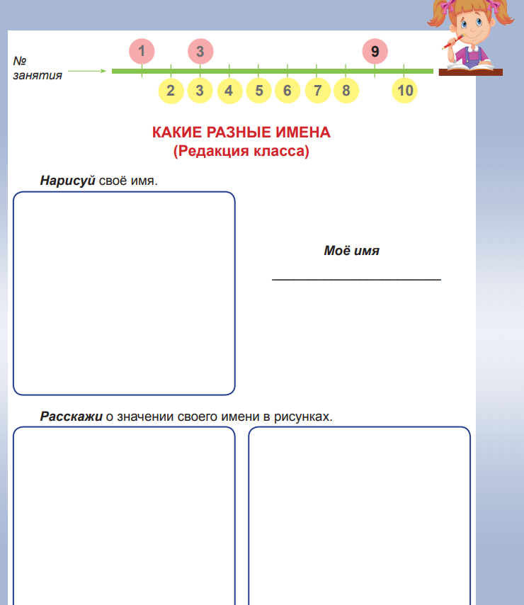
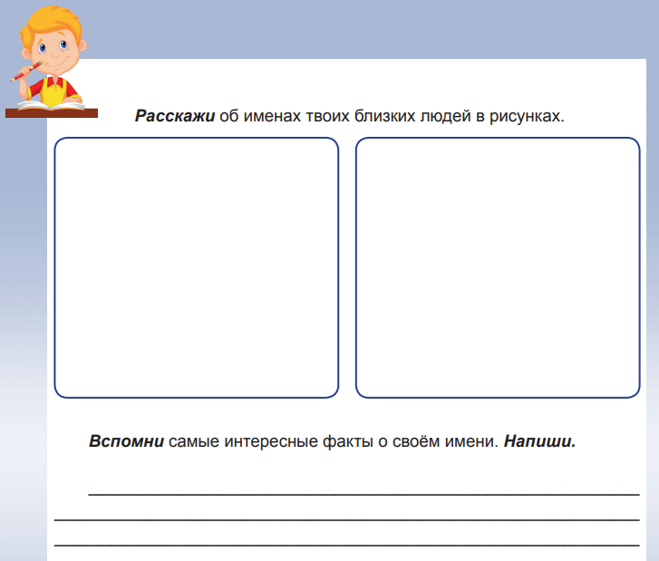
Это я внеаудиторное занятие
(1 четверть)

Slide 28
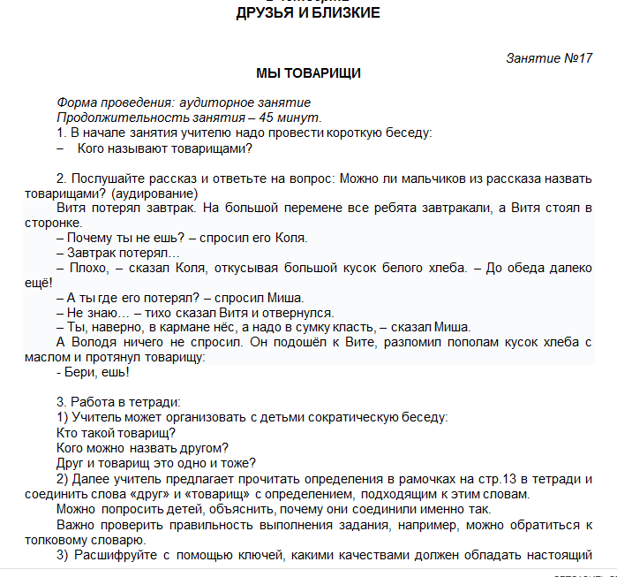
Друзья и близкие аудиторное занятие
(2 четверть)

Slide 29
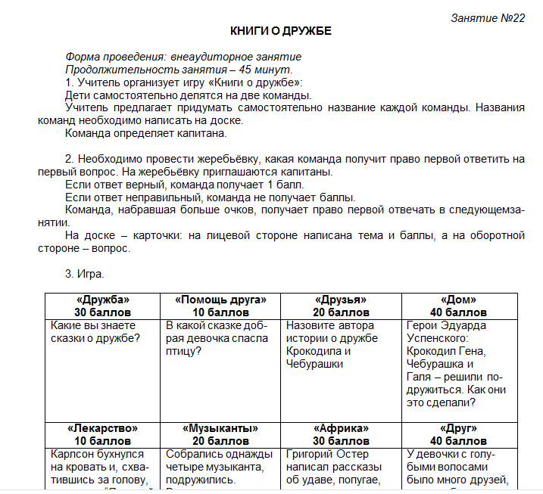
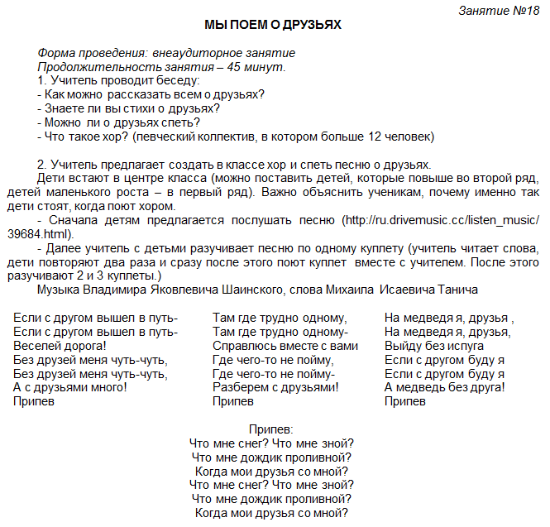
Друзья и близкие внеаудиторное занятие (2 четверть)

Slide 30



Коммуникативная деятельность
2 класс

Slide 31
Клуб - форма объединения детей на основе совпадения интересов, стремления к общению.
Принципы клуба:
добровольность членства
самоуправление
единство цели
совместная деятельность в непосредственном контакте друг с другом

Slide 32
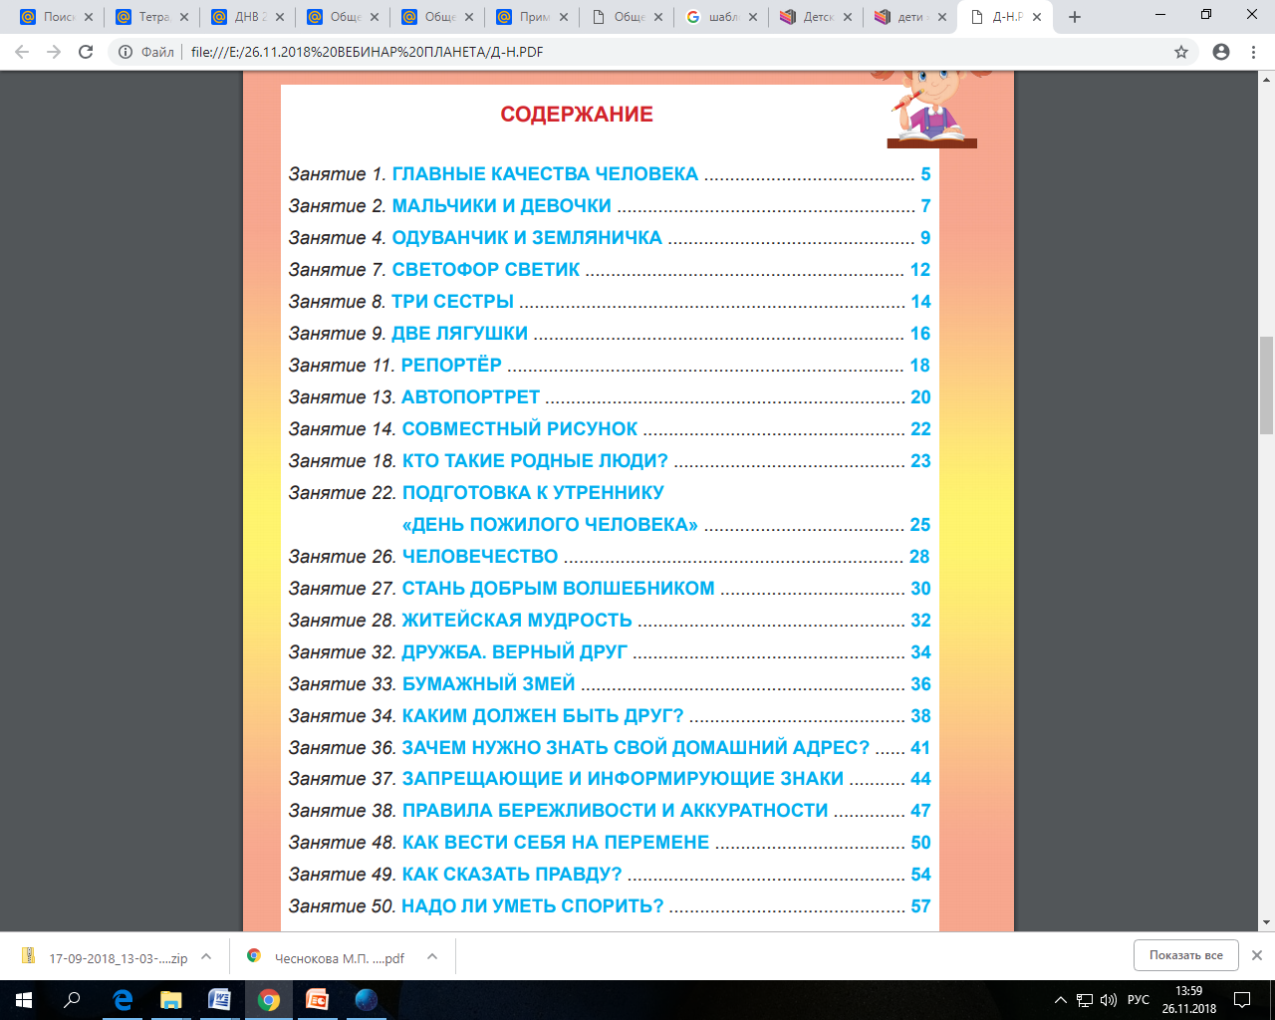
Циклограмма внеурочной деятельности в 1 классе

Slide 33
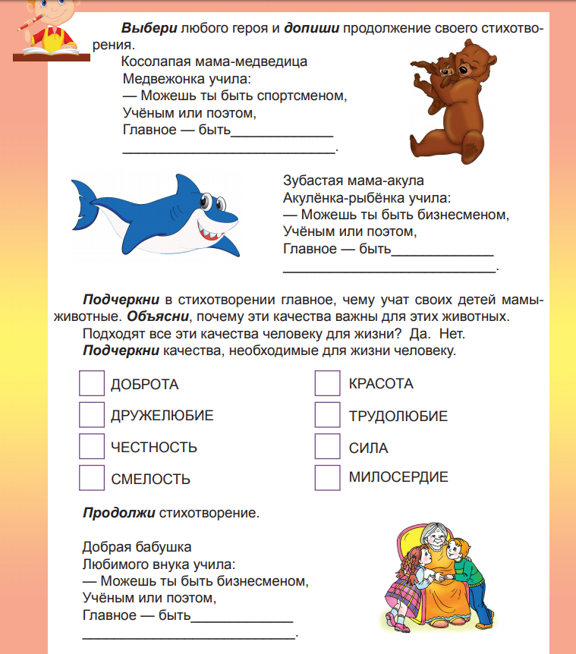
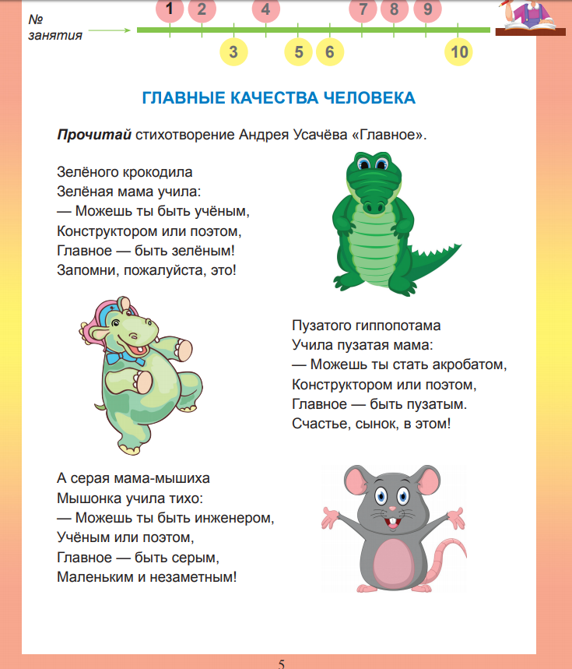
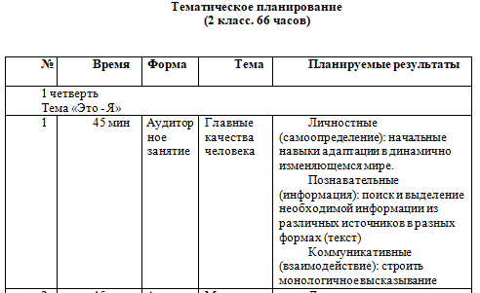
Это я аудиторное занятие
(1 четверть)

Slide 34
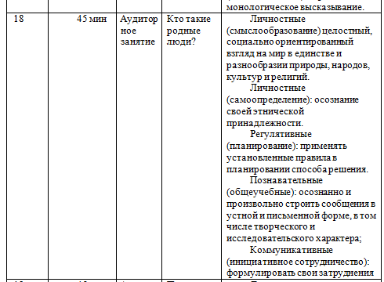
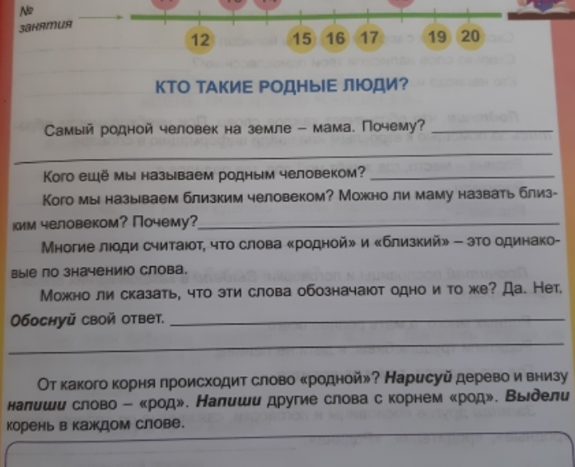
Друзья и близкие аудиторное занятие (2 четверть)

Slide 35

СПОРТИВНО-ОЗДОРОВИТЕЛЬНАЯ
ДЕЯТЕЛЬНОСТЬ

Slide 36
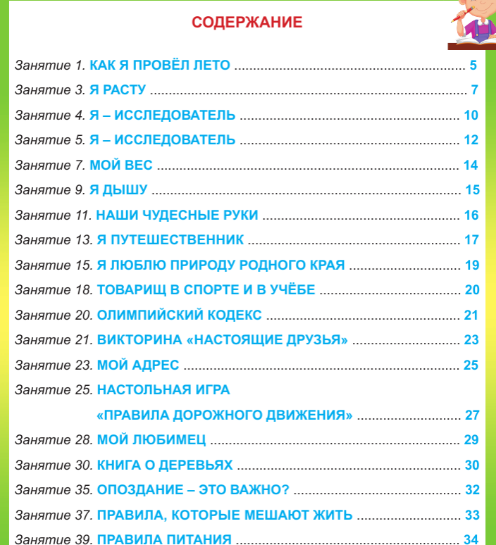
СПОРТИВНО-ОЗДОРОВИТЕЛЬНОЕ
НАПРАВЛЕНИЕ

Slide 37

Здоровье
Задачи программы «Здравландия»
формирование у младших школьников:
представлений о позитивных и негативных факторах, влияющих на здоровье человека; об основах экологической культуры; экологически сообразного поведения в быту и природе, безопасного для человека и окружающей среды;
личностных ориентиров на осознанный выбор поступков, стиля поведения, позволяющих сохранять и укреплять здоровье;
готовности и поведенческих навыков предусмотрительного поведения в быту и окружающей среде
Спортивно –оздоровительное направление
Программа формирования экологической культуры, здорового и безопасного образа жизни
Обеспечение сохранения и укрепления физического и психологического здоровья младших школьников как одной из ценностных составляющих, способствующих познавательному и эмоциональному
развитию ребёнка
Безопасность

Slide 38
Факторы, оказывающие существенное влияние на состояние здоровья детей
неблагоприятные экологические, социальные и экономические условия;
факторы риска, имеющие место в образовательных организациях, которые приводят к дальнейшему ухудшению здоровья детей и подростков от первого к последнему году обучения;
особенности отношения обучающихся младшего школьного возраста к своему здоровью

Slide 39
Основные виды деятельности обучающихся | Формируемые ценности | Основные формы организации внеурочной деятельности
игровая; познавательная; рефлексивно-оценочная; регулятивная; творческая | здоровье; экологически безопасное поведение | аудиторные занятия; экскурсии; игры (настольные и спортивно-оздоровительные; внеаудиторные занятия

Slide 40
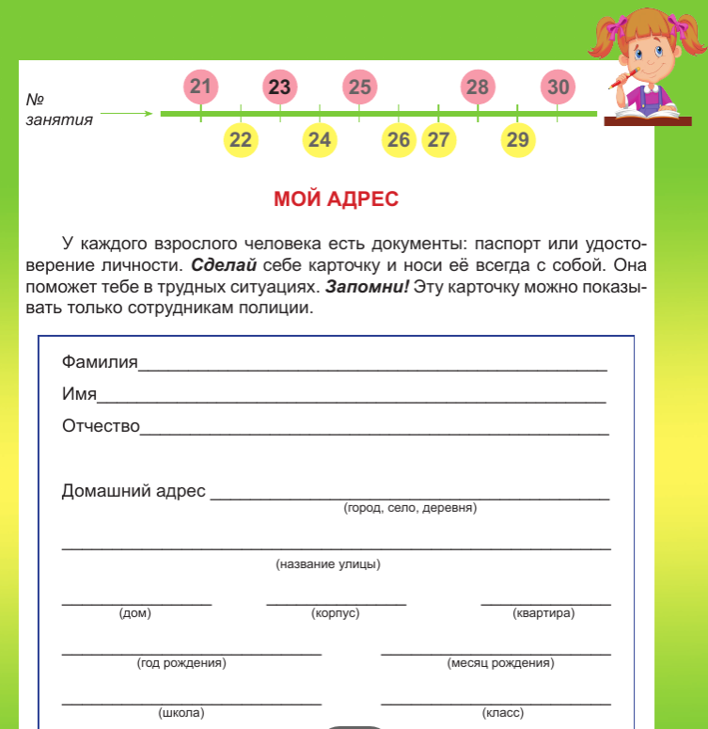
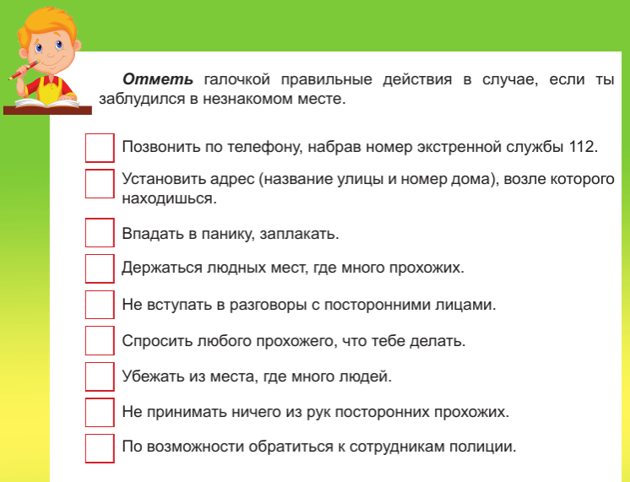
Мой адрес аудиторное занятие (2 четверть)

Slide 41
Проектно-исследовательская деятельность
Проектная деятельность
инновационная, так как предполагает преобразование реальности, строится на базе соответствующей технологии, которую можно унифицировать, освоить и усовершенствовать.

Slide 42
«Проект» - в буквальном переводе с лат. «брошенный вперёд»
Учебный проект – это комплекс поисковых, исследовательских видов работ, выполняемых учащимися самостоятельно ( в парах, группах или индивидуально) с целью практического или теоретического решения значимой проблемы.

Slide 43
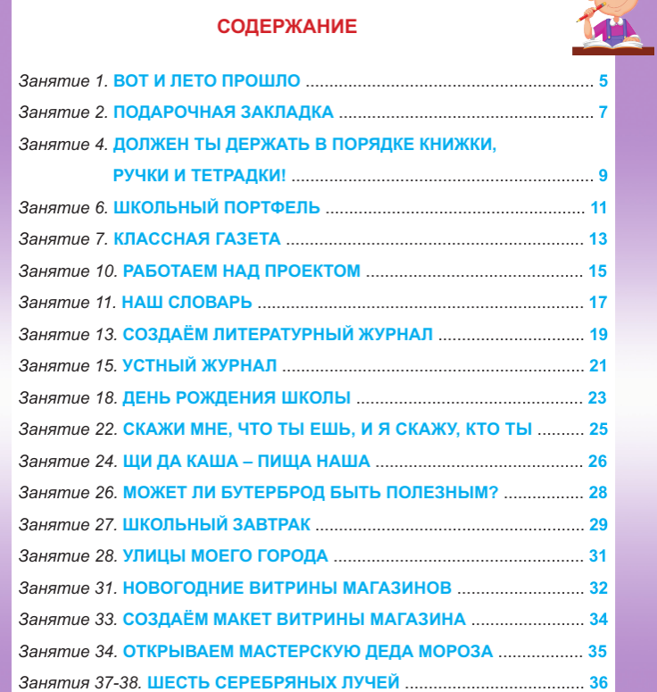

Slide 44
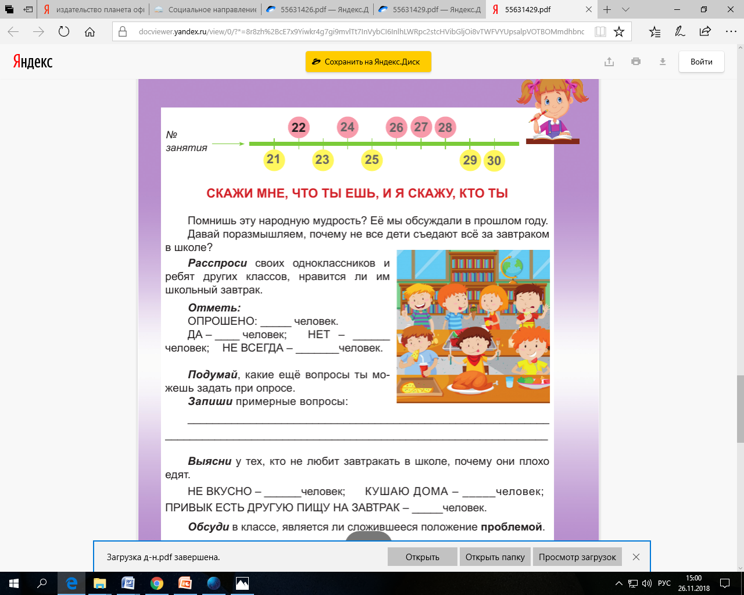

Slide 45
Желаем всем успехов в организации внеурочной деятельности!

